Slide 1
零基础入门学习Python
作者：小甲鱼
让编程改变世界
Change the world by program

Slide 2
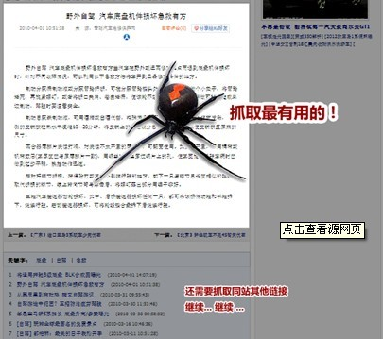
论一只爬虫的自我修养

Slide 3
论一只爬虫的自我修养
Python如何访问互联网？

Slide 4
论一只爬虫的自我修养
URL
lib
urllib

Slide 5
论一只爬虫的自我修养
URL的一般格式为（带方括号[]的为可选项）：
protocol :// hostname[:port] / path / [;parameters][?query]#fragment
URL由三部分组成：
第一部分是协议：http，https，ftp，file，ed2k…
第二部分是存放资源的服务器的域名系统或IP地址（有时候要包含端口号，各种传输协议都有默认的端口号，如http的默认端口为80）。
第三部分是资源的具体地址，如目录或文件名等。

